Slide 1
Szoftvertervezés és -fejlesztés I.
Microsoft Visual Studio 2017
Hello C# World!
Változók típusai
Operátorok
Gyakorló feladatok

Slide 2
Hallgatói tájékoztató
A jelen bemutatóban található adatok, tudnivalók és információk a számonkérendő anyag vázlatát képezik. Ismeretük szükséges, de nem elégséges feltétele a sikeres zárthelyinek, illetve vizsgának.
Sikeres zárthelyihez, illetve vizsgához a jelen bemutató tartalmán felül a kötelező irodalomként megjelölt anyag, a gyakorlatokon szóban, illetve a táblán átadott tudnivalók ismerete, valamint a gyakorlatokon megoldott példák és az otthoni feldolgozás céljából kiadott feladatok önálló megoldásának képessége is szükséges.

Slide 3
Szoftvertervezés és -fejlesztés I.
Microsoft Visual Studio 2017
Hello C# World!
Változók típusai
Operátorok
Gyakorló feladatok

Slide 4
Projektek és megoldások
Projekt („Project”) A projekt egy futtatható programhoz vagy más típusú szoftvermodulhoz tartozó, együtt kezelt szoftverelemek (többségében fájlok) összessége.
C# forráskód („source code”) [*.cs]
Hivatkozások („references”)
Beállítások („settings”) [*.settings]
Konfigurációs fájlok („configuration”) [*.config]
Egyéb erőforrások („resources”) [*.resx, *.rc, *.resources]
A projekthez tartozó elemek mappák létrehozásával hierarchikus fastruktúrába rendezhetők. A C# projekteket a Visual Studio *.csproj kiterjesztésű fájlokban tárolja.

Slide 5
Projektek és megoldások
Megoldás („Solution”) A megoldás több összefüggő projekt együttes kezelését teszi lehetővé. Ezek a projektek virtuális mappák segítségével hierarchikus fastruktúrába is rendezhetők. A megoldásokat a Visual Studio *.sln kiterjesztésű fájlokban tárolja.

Slide 6
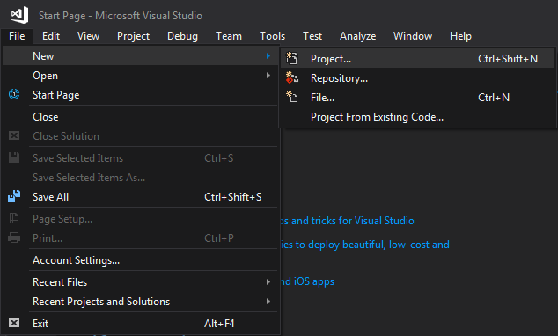
Új projekt létrehozása

Slide 7
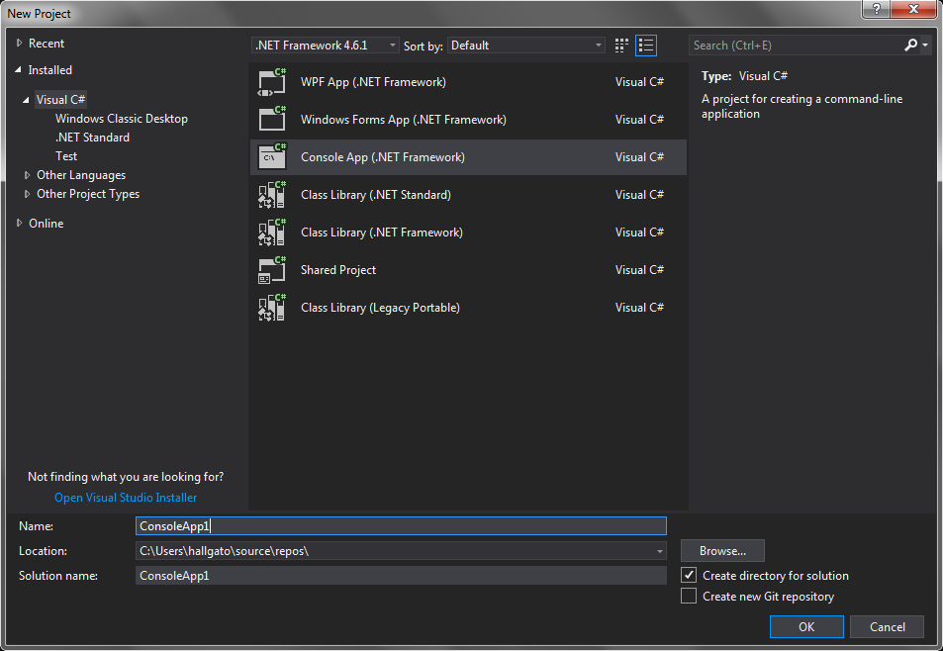
Új projekt létrehozása

Slide 8
A legfontosabb projekttípusok
Grafikus Windows alkalmazás („WPF App”) Végeredménye egy „exe” kiterjesztésű futtatható program.
Parancsértelmezőben futó Windows alkalmazás („Console App”) Végeredménye egy „exe” kiterjesztésű futtatható program.
Osztálykönyvtár („Class Library”) Végeredménye egy „dll” kiterjesztésű könyvtárfájl.
Üres projekt („Empty Project”) Ehhez a projekttípushoz kézzel kell a megfelelő elemeket hozzáadni.

Slide 9
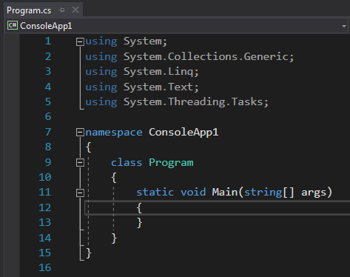
Kód készítés

Slide 10
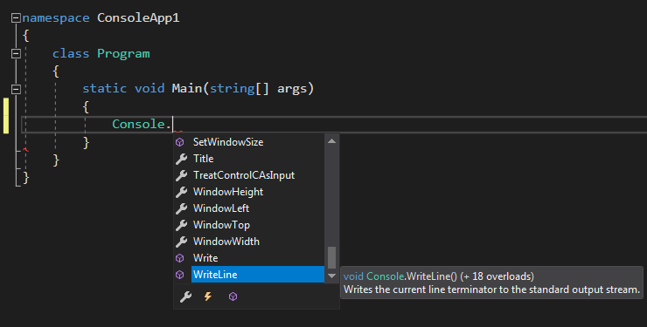
Kód készítés

Slide 11
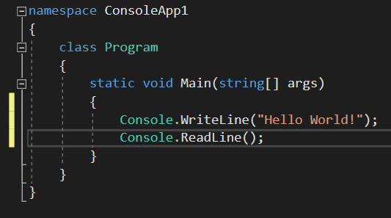
A program

Slide 12

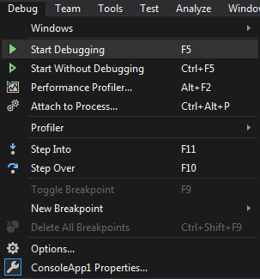
Futtatás

Slide 13
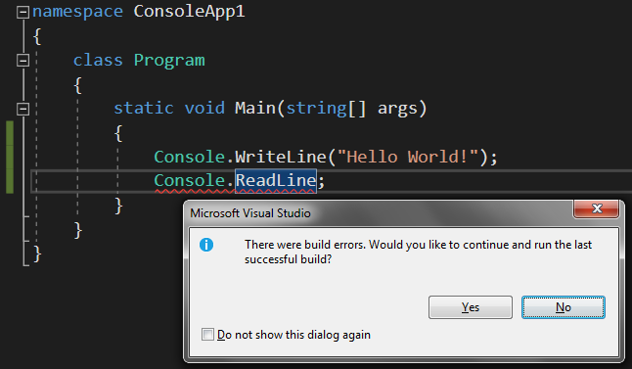
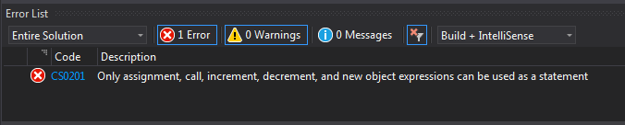
Hibás program (fordítási hiba)

Slide 14
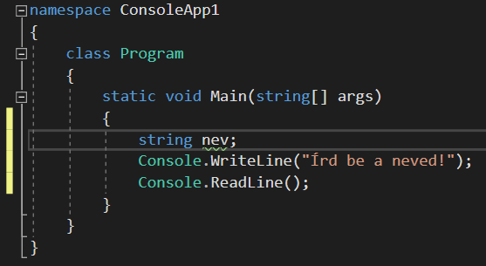
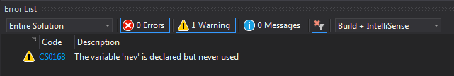
Hibás program (warning)
Nem igazi hiba, csak figyelmeztetés
Szinte mindig érdemes hallgatni rá (a figyelmeztetés nyomán hibákra találhatunk)

Slide 15
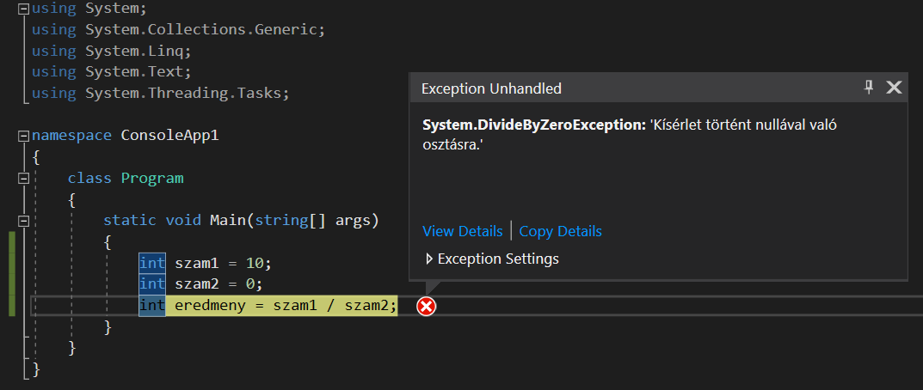
Hibás program (futás közbeni hiba)
Bizonyos hibákat a fordító nem tud kiszűrni a futtatás előtt

Slide 16
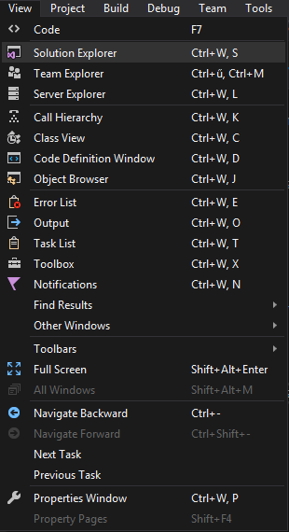
A View menüpont

Slide 17
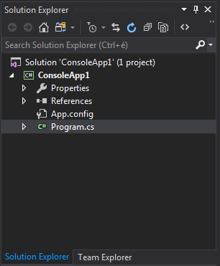
A Solution Explorer

Slide 18
Szoftvertervezés és -fejlesztés I.
Microsoft Visual Studio 2017
Hello C# World!
Változók típusai
Operátorok
Gyakorló feladatok

Slide 19
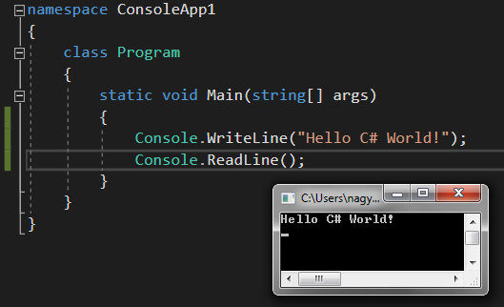
Hello, C# World

Slide 20
Hello, C# World
Készítsünk programot, amely kiírja a konzolra a „Szervusz, hallgató!” szöveget!
class Program
{
static void Main()
{
Console.WriteLine("Szervusz, hallgató!");
Console.ReadLine();
}
}

Slide 21
Szoftvertervezés és -fejlesztés I.
Microsoft Visual Studio 2017
Hello C# World!
Változók típusai
Operátorok
Gyakorló feladatok

Slide 22
Egész (fixpontos) számok
Név | Leírás | Értéktartomány
sbyte | 8 bites előjeles egész | -128 : 127
byte | 8 bites előjel nélküli egész | 0 : 255
short | 16 bites előjeles egész | -32 768 : 32 767
ushort | 16 bites előjel nélküli egész | 0 : 65535
int | 32 bites előjeles egész | -2 147 483 648 : 2 147 483 647
uint | 32 bites előjel nélküli egész | 0 : 4 294 967 295
long | 64 bites előjeles egész | -9 223 372 036 854 775 808 : 9 223 372 036 854 775 807
ulong | 64 bites előjel nélküli egész | 0 : 18 446 744 073 709 551 615
Notes:
A konkrét intervallumokat nem kell tudni. A bithosszt és az intervallum nagyságrendjét igen

Slide 23
Valós (lebegőpontos) számok
Név | Leírás | Értékes jegy | Értéktartomány
float | 32 bites lebegőpontos | 7 | ±1,5*10⁻⁴⁵ : ±3,4*10³⁸
double | 64 bites lebegőpontos | 15 | ±5,0*10⁻³²⁴ : ±1,7*10³⁰⁸
decimal | 128 bites nagypontosságú | 28 | ±1,0*10⁻²⁸ : ±7,9*10²⁸
 | Méret | Előjel | Kitevő | Törtrész | Eltolás
Egyszeres IEEE-754 szabvány pontosság | 32 bit | 1 bit | 8 bit | 23 bit | 127
Kétszeres pontosság | 64 bit | 1 bit | 11 bit | 52 bit | 1023
Notes:
A konkrét intervallumot nem kell tudni. A bithosszt és az értelmezési tartomány, illetve pontosság-viszonyokat viszont igen.

Slide 24
Karakterek, karakterláncok
Karakter: char (megadás: aposztróffal)
char szóElsőBetűje='c';
Karakterlánc: string (megadás: idézőjellel)
string keresztNév="Tímea";
Speciális karakterek is megadhatóak (@ jellel kikapcsolható):
Jelölés | Karakter
\0 | Null karakter
\a | Sípszó
\b | Visszatörlés
\f | Lapdobás
\n | Soremelés
\r | Kocsi vissza
\t | Vízszintes tabulátor
Jelölés | Karakter
\v | Függőleges tabulátor
\x.... | Hexadecimális kód
\u.... | Unicode karakter
\U.... | Unicode karakter
\' | Aposztróf
\" | Idézőjel
\\ | Backslash

Slide 25
Logikai típus
Név | Leírás | Értéktartomány
bool | Logikai adattípus | true vagy false (igaz vagy hamis)
Teljesítmény-okokból általában nem 1 biten ábrázoljuk
Logikai műveletek:
A | B | A AND B | A OR B | A XOR B | NOT(A)
0 | 0 | 0 | 0 | 0 | 1
0 | 1 | 0 | 1 | 1 | 1
1 | 0 | 0 | 1 | 1 | 0
1 | 1 | 1 | 1 | 0 | 0
Notes:
Megemlítendő: De Morgan azonosságok:
NEM(A ÉS B) = NEM(A) VAGY NEM(B)
NEM(A VAGY B) = NEM(A) ÉS NEM(B)
A,B,AésB,A vagy B, A xor B, NOT(A)

Slide 26
Változók deklarálása és használata
Fontos szabály:
azonos névvel egy változót nem lehet kétszer deklarálni!
int j = -10;
int x = 10, y = 20;
const double pi = 3.14159;
const int adóKulcs = 27;
char d = 'x';
char unicodePélda = '\u0170'; // "Ű" karakter
bool érvényes = true;
string jegy = "jeles";
string elérésiÚt = "C:\\Program Files\\";
string elérésiÚt2 = @"C:\Program Files\";
string vers = @"Hová merült el szép szemed világa";

Slide 27
Típuskonverziók
A számtípusok közötti konverzió mikéntje attól függ, hogy történik-e értékvesztés a konverzió során
Egyszerű értékadás használható, amennyiben biztos, hogy nincs értékvesztés:
byte a = 5; long c = 5; float f = 3.2f; int b = a; float d = c; double g = f;
Amennyiben értékvesztés TÖRTÉNHET, akkor mindenképp jelezni kell a konverziót, ez az ún. típuskényszerítés, „kasztolás” (typecasting):
int a=999; double d=3.14; int i1=-1; byte b=(byte)a; int c=(int)d; uint i2=(uint)i1;
Notes:
Kasztolni kell:
kisebb értelmezési tartományba történő konvertálásnál („történhet”, vagyis mindegy, hogy az aktuális érték pont beleférne – a típus a lényeg)
lebegőpontosból egésszé történő konvertálásnál
előjelesség szerinti típusváltásnál

Slide 28
Típuskonverziók
A stringgé történő konverzió a C# nyelven MINDEN változónál ugyanúgy történik:
byte b=250; float f=3.14f; string s1=b.ToString(); string s2=f.ToString();
Stringből számmá tudunk konvertálni:
string s="123"; string s2="123,456"; byte b=byte.Parse(s); float f=float.Parse(s2);
Typecasting esetén (ebben a félévben számok között): célváltozó = (céltípus)forrásváltozó;
Stringgé konvertálásnál: célváltozó = forrásváltozó.ToString();
Stringből konvertálásnál: célváltozó=céltípus.Parse(stringváltozó);
Notes:
Elmondani: double d=123.456; konstansmegadás tizedesPONTTAL, mindig! string🡺lebegőpontos konverzió esetén a windows lokalizációból szedi, hogy hogyan kell szövegesen tárolni a tizedes-elválasztót, ezt keresi a stringben

Slide 29
Változók elnevezése
Olyan változó nevet használjunk, ami könnyen megérthető
Helyes elnevezés | Helytelen elnevezés
esetekSzáma | db
ablakSzélessége | x
Legyen egységes a kis/nagybetű használatunk
camelCasing | PascalCasing
esetekSzáma | EsetekSzáma
ablakSzélessége | AblakSzélessége
Döntsük el, hogy magyar vagy angol szavakat használunk
Magyar szavak esetén használunk-e ékezeteket

Slide 30
Szoftvertervezés és -fejlesztés I.
Microsoft Visual Studio 2017
Hello C# World!
Változók típusai
Operátorok
Gyakorló feladatok

Slide 31
Kifejezések
A kifejezések („expression”) adatokat szolgáltató operandusokból és rajtuk valamilyen műveletet végző operátorokból állnak
Operandus: pl. bármely változó vagy konkrét megadott érték
Operátor: pl. + - / *
A kifejezések egymásba is ágyazhatók
Egy kifejezés operandusa maga is lehet kifejezés
Több operátor esetén ezek fontossági sorrendje (pre-cedenciája) határozza meg a kiértékelés sorrendjét
Példa: az „x + y * z” kifejezés kiértékelés szempontjából „x + (y * z)”
A sorrend zárójelezéssel explicit módon is meghatározható
Notes:
A kifejezések kiértékelése balról jobbra történik, kivéve az értékadó operátorokat és a „ ? : ” feltételes operátort

Slide 32
Operátorok és precedenciájuk
Aritmetikai operátorok
Operátor | Kifejezés | Precedencia | Jelentés
+ | +x | 2 | Előjelképzés
 | x + y | 4 | Összeadás vagy kombináció (szám/string)
- | -x | 2 | Előjelképzés
 | x – y | 4 | Kivonás
* | x * y | 3 | Szorzás
/ | x / y | 3 | Osztás (egész/tört osztás, nullával osztás!)
% | x % y | 3 | Maradékképzés
++ | x++ | 1 | Növelés eggyel x kiértékelése után
 | ++x | 2 | Növelés eggyel x kiértékelése előtt
-- | x-- | 1 | Csökkentés eggyel x kiértékelése után
 | --x | 2 | Csökkentés eggyel x kiértékelése előtt

Slide 33
Operátorok és precedenciájuk
Relációs (összehasonlító) operátorok
Operátor | Kifejezés | Precedencia | Jelentés
== | x == y | 7 | Egyenlő
!= | x != y | 7 | Nem egyenlő
< | x < y | 6 | Kisebb
> | x > y | 6 | Nagyobb
<= | x <= y | 6 | Kisebb vagy egyenlő
>= | x >= y | 6 | Nagyobb vagy egyenlő

Slide 34
Operátorok és precedenciájuk
Bináris logikai (bitenkénti műveletvégző) operátorok
Operátor | Kifejezés | Precedencia | Jelentés
~ | ~x | 2 | Bitenkénti NEM művelet
& | x & y | 8 | Bitenkénti ÉS művelet
^ | x ^ y | 9 | Bitenkénti KVAGY (kizáró VAGY) művelet
| | x | y | 10 | Bitenkénti VAGY művelet
<< | x << y | 5 | Eltolás balra (x eltolása y helyiértékkel)
>> | x >> y | 5 | Eltolás jobbra (x eltolása y helyiértékkel)

Slide 35
Operátorok és precedenciájuk
Logikai (feltételvizsgáló) operátorok
Operátor | Kifejezés | Precedencia | Jelentés
! | !x | 2 | A kifejezés értéke x ellentettje
&& | x && y | 11 | A kifejezés akkor igaz, ha x és y is igaz
|| | x || y | 12 | A kifejezés akkor igaz, ha x vagy y igaz

Slide 36
Operátorok és precedenciájuk
Értékadó operátorok
Operátor | Kifejezés | Precedencia | Értékadás típusa
= | x = y | 14 | Egyszerű (x értéke legyen egyenlő y-nal)
+= | x += y | 14 | Összeadással (x = x + y)
-= | x -= y | 14 | Kivonással (x = x – y)
*= | x *= y | 14 | Szorzással (x = x * y)
/= | x /= y | 14 | Osztással (x = x / y)
%= | x %= y | 14 | Maradékképzéssel (x = x % y)
&= | x &= y | 14 | Bitenkénti ÉS művelettel (x = x & y)
^= | x ^= y | 14 | Bitenkénti KVAGY művelettel (x = x ^ y)
|= | x |= y | 14 | Bitenkénti VAGY művelettel (x = x | y)
<<= | x <<= y | 14 | Bitenkénti eltolással balra (x = x << y)
>>= | x >>= y | 14 | Bitenkénti eltolással jobbra (x = x >> y)

Slide 37
Utasítások
Egy program alapvetően utasítások sorozatából áll
Egyszerű utasítások („statement”)
Az egyszerű utasítások lehetnek deklarációk, kifejezések vagy előre definiált utasítások
Az egyszerű utasításokat „ ; ” karakter zárja le
Összetett utasítások („compound statement”)
Több utasítás sorozata összefogható egy összetett utasítássá
Az összetett utasítások végén nem szerepel „ ; ” karakter
Az összetett utasítás másik neve: „blokk” vagy „kódblokk”
Notes:
Fontos, hogy az „utasítás” szó a továbbiakban jelenthet egyszerű utasítást vagy akár egyszeresen, akár többszörösen összetett utasítást is

Slide 38
Konzol kezelése
Beolvasás a konzolról:
string 🡨 Console.ReadLine()
Kiírás a konzolra
Console.Writeline(paraméter)
Paraméter:
literál (pl: 2, false, 3.14, „üzenet”)
Változó (össze alapvető típus megadható neki)
Notes:
Fontos, hogy az „utasítás” szó a továbbiakban jelenthet egyszerű utasítást vagy akár egyszeresen, akár többszörösen összetett utasítást is

Slide 39
Szoftvertervezés és -fejlesztés I.
Microsoft Visual Studio 2017
Hello C# World!
Változók típusai
Operátorok
Gyakorló feladatok

Slide 40
Hello, C# World
Készítsünk programot, amely a konzolról beolvas egy nevet, majd név szerint üdvözli az illetőt!
class Program
{
static void Main()
{
Console.Write("Hogy hívnak? ");
string név = Console.ReadLine();
Console.WriteLine("Szervusz, " + név + "!");
}
}
Notes:
Mondjuk el a Write() és WriteLine() közötti különbséget!

Slide 41
Hello, C# World
Készítsünk programot, amely a konzolról bekéri a felhasználó nevét és életkorát, majd üdvözli őt!
class Program
{
static void Main()
{
Console.Write("Hogy hívnak? ");
string név = Console.ReadLine();
Console.Write("Hány éves vagy? ");
int életkor = int.Parse(Console.ReadLine());
Console.WriteLine("Szervusz, " + életkor +
" éves " + név + "!");
}
}
Notes:
A Parse-ról ejtsünk néhány szót! ReadLine() string-gel tér vissza, az életkor viszont tipikusan egész, ezért kell konvertálni. Persze most nem végzünk semmilyen matematikai műveletet az életkorral, de ki tudja, miként módosítunk majd később a programon.

Slide 42
Gyakorló feladat
Írjon programot, amely bekéri egy téglalap két szomszédos oldalának hosszát, majd kiszámolja és kiírja a képernyőre a téglalap kerületét és területét!

Slide 43
Gyakorló feladat
Írjon programot, amely bekér egy hőmérséklet értéket Celsius fokban, majd konvertálja azt Fahrenheit fokra.
A Celsius és Fahrenheit skála közötti áttéréshez használja a következő összefüggést:
[°F] = [°C] * 9/5 + 32

Slide 44
Gyakorló feladat
Készítsen alkalmazást, amely bekéri a felhasználó nevét és életkorát! Számolja ki, hogy hány napja született! Ezután üdvözölje a program őt, a következő minta alapján:
"Üdvözlöm, Sándor! Ön 12410 napja született!"
(Az egyszerűség kedvéért tekintsük úgy, hogy a megadott pl. 34 éves kor azt jelenti, hogy pontosan ma van a 34. születésnapja! Az éveket 365 nappal számoljuk)

Slide 45
Gyakorló feladat
Készítsen alkalmazást, amely bekéri egy 32 centis pizza árát és egy 45 centis pizza árát! Írja ki mindkét pizza 1cm^2-ének árát! (Amelyiknek olcsóbb ez az egységára, azt éri meg jobban megvásárolni)

Slide 46
Gyakorló feladat
Készítsen alkalmazást, amelyben megadhatjuk a születési dátumunkat és a mai dátumot!
Az alkalmazás számítsa ki, hogy a felhasználó életében eddig:
•Hány nap telt el (365 nappal számoljon egy évet)
•Hány óra telt el
•Hány perc telt el
•Hány másodperc telt el

Slide 47
Gyakorló feladat
Írjon programot, amely bekéri egy téglalap két szomszédos oldalának hosszát, majd kiszámolja és kiírja a képernyőre a téglalap kerületét és területét!

Slide 48
Gyakorló feladat
Milyen típusok kerülhetnek a pontozott helyekre?
(A megoldáshoz ne használjon Visual Studio fejlesztői környezetet!)
class Program
{
static void Main(string[] args)
{
//tudjuk, hogy a gyerekek száma 10 és 200 közötti szám lehet
........... gyerekekSzáma = 123;
//tudjuk, hogy az emberek mérete akár 2,2 méter is lehet
........... méretMiliméterben = 1000;
//tudjuk, hogy a számlán lévő összeg lehet negatív (tartozás)
........... folyóSzámlaEgyenleg = -144;
}
}

Slide 49
Gyakorló feladat
Mit látunk a konzolon, ha futtatjuk az alábbi programot?
(A megoldáshoz ne használjon Visual Studio fejlesztői környezetet!)
using System;
namespace Feladat
{
class Program
{
static void Main(string[] args)
{
Console.WriteLine("\\\t\\t");
}
}
}

